Slide 1

Явчуновский В.Я., директор НПФ «ЭТНА», д.ф.-м.н.
Энергосбережение на подвижном составе ГЭТ в режиме отопления, обеспечиваемое системой климата НПФ «ЭТНА»

Slide 2
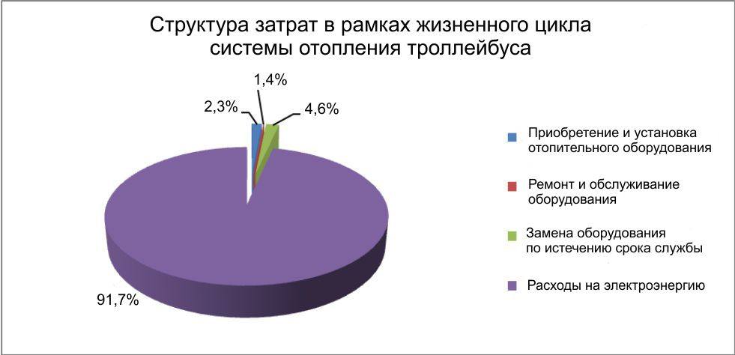

Slide 3
Расходы на электроэнергию, потребляемую системами отопления троллейбуса
и трамвая в течение срока жизни транспортного средства (15 лет)

Slide 4
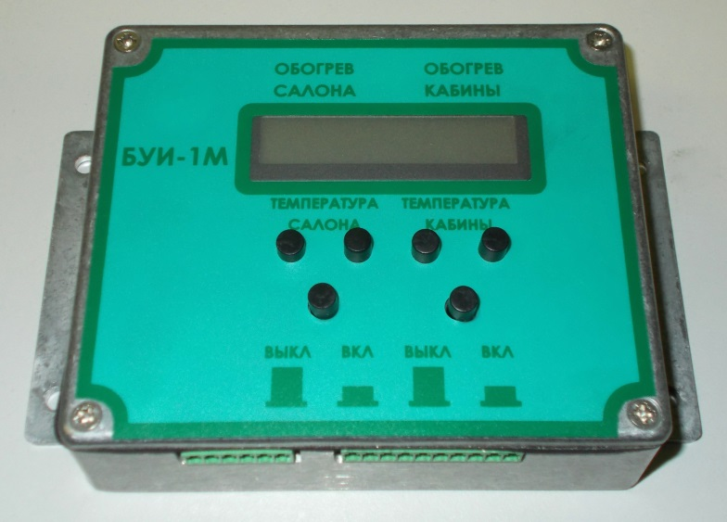
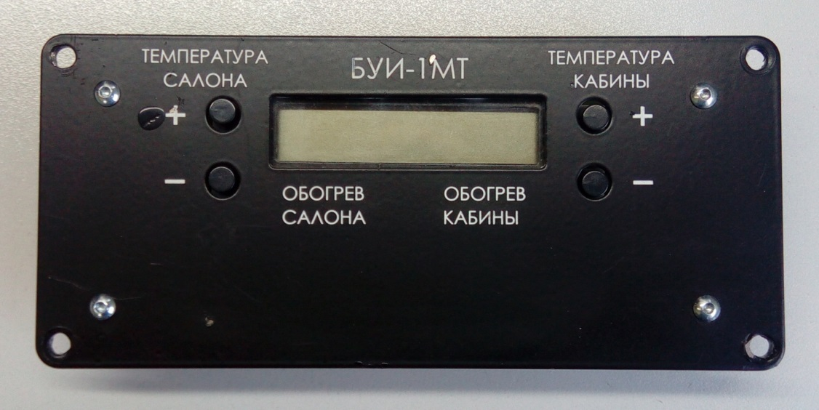
Блок управления и индикации системы климат-контроля
Блок управления и индикации БУИ-1М
системы климат - контроля троллейбуса
(для установки на стене кабины водителя)
Блок управления и индикации БУИ-1МТ
системы климат - контроля троллейбуса
(для установки на панели управления
кабины водителя)

Slide 7
Поддержание заданных температур в салоне и кабине с точностью ± 1^{о}С
Система без БУИ
Фактический расход электроэнергии[кВт*ч], потребляемой системой отопления троллейбуса в течение всего срока жизни транспортного средства (15 лет), без использования и с использованием предлагаемой системы климат контроля
То же в денежном выражении (чистая экономия 3 млн. руб.):
Годы | 1 | 2 | 3 | 4 | 5 | 6 | 7 | 8 | 9 | 10 | 11 | 12 | 13 | 14 | 15
Для троллейбуса без БУИ
Расходы, млн. руб. | 0,4 | 0,8 | 1,2 | 1,6 | 2,0 | 2,4 | 2,8 | 3,2 | 3,6 | 4,0 | 4,4 | 4,8 | 5,2 | 5,6 | 6,0
Для троллейбуса с БУИ
Расходы, млн. руб. | 0,2 | 0,4 | 0,6 | 0,8 | 1,0 | 1,2 | 1,4 | 1,6 | 1,8 | 2,0 | 2,2 | 2,4 | 2,6 | 2,8 | 3,0

Slide 8
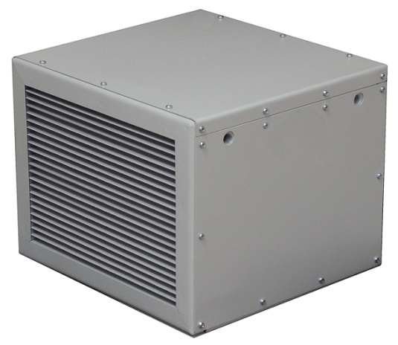
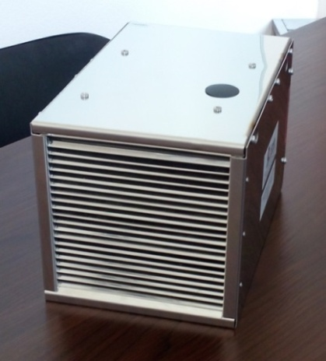
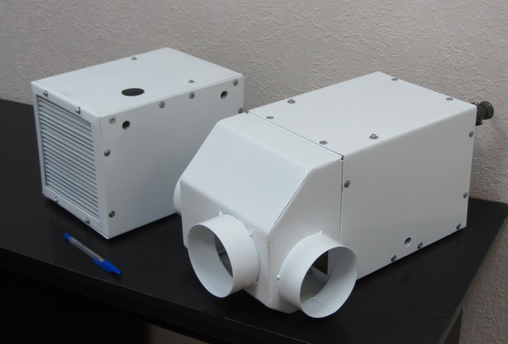
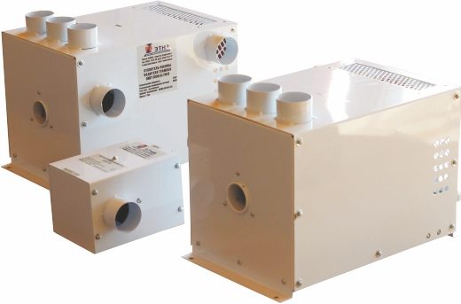
Безинерционные отопители салона и кабины производства НПФ «Этна»
Время выхода в рабочий тепловой режим и отключения – 2÷3 сек.
Отопитель салона серии ТРО-ММД
Отопитель салона серии ТРО-МГБ
с бесколлекторным двигателем и платой защиты от скачков напряжения в контактной сети
Отопитель салона ТРО-3500/6,7МГБ
и кабины ОКВТ-3500/6,7МГБ
Отопители кабины трамвая ОКВТ-3000/6,7УК и нагнетатель свежего воздуха НСВ-130

Slide 9
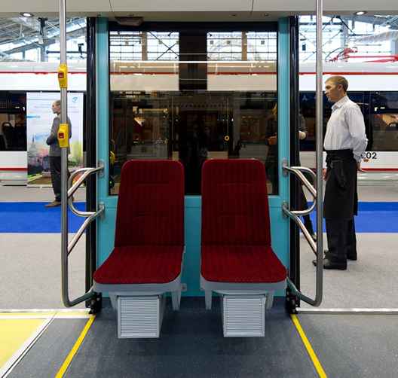
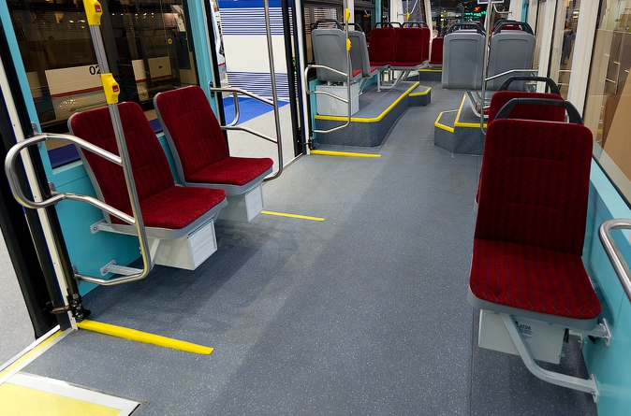
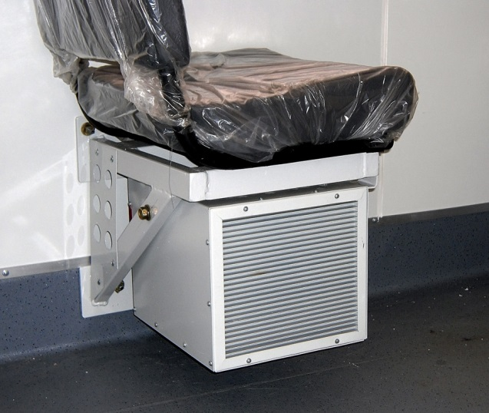
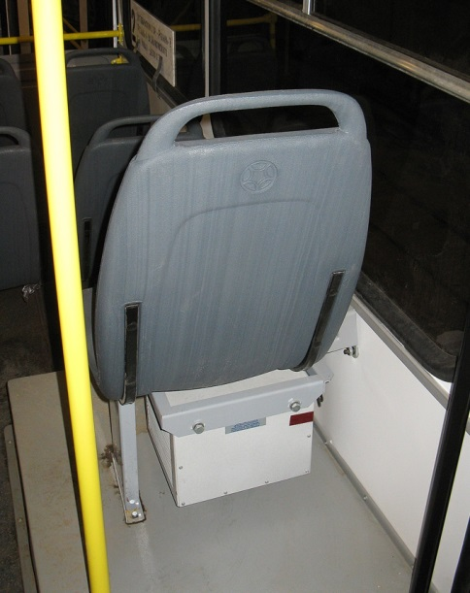
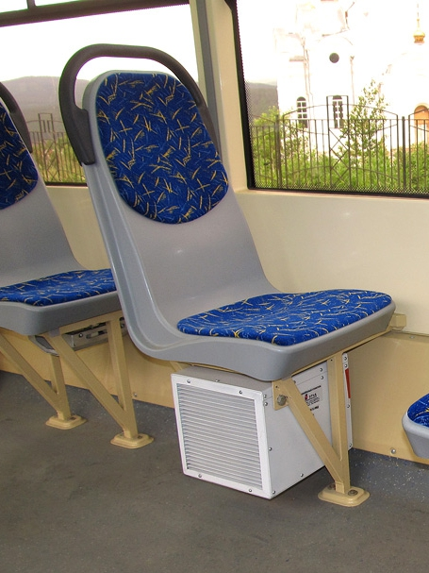
Отопители НПФ «Этна» в салонах трамвая и троллейбуса

Slide 10
Зависимость тепловых потерь салона односекционного трамвая модели 71-911 (и требуемой для их компенсации мощности нагрева) от температуры окружающего воздуха:
- синяя линия - за счет тепловых потерь при закрытых дверях (через тепловую изоляцию салона);
- красная линия - общие потери с учетом открывания дверей на остановках и попадания в салон холодного воздуха из окружающей среды в городском цикле движения (3 минуты движения, 30 секунд - остановка с открыванием дверей).

Slide 12
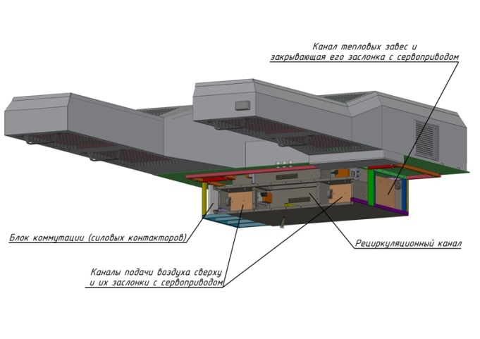
Агрегат отопления и вентиляции тепловых завес АОВ
установлен на всех трамваях ПК «Транспортные системы» 71-911 и 71-931
Рис. 1

Slide 13
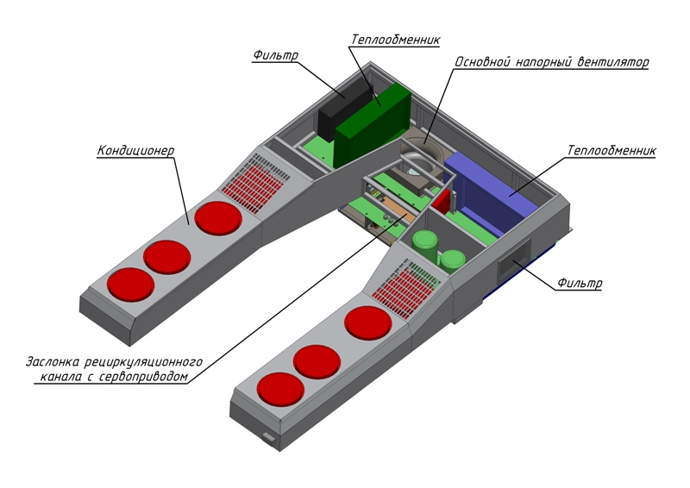
Агрегат отопления и вентиляции тепловых завес АОВ
Рис. 2

Slide 14
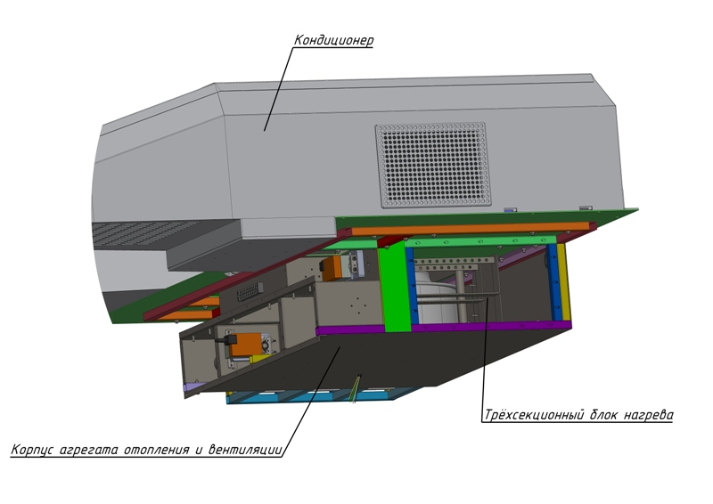
Агрегат отопления и вентиляции тепловых завес АОВ
Рис. 3

Slide 15
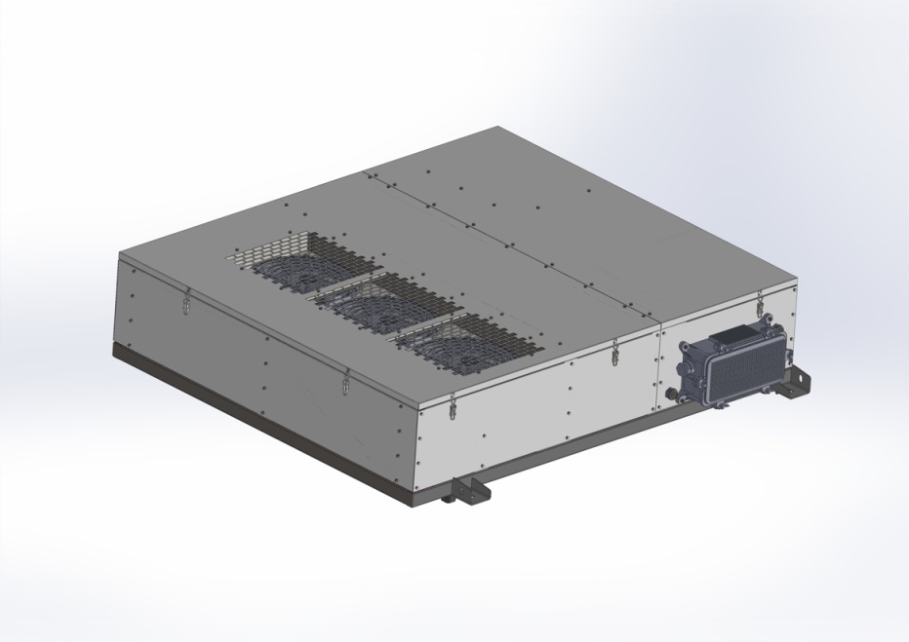
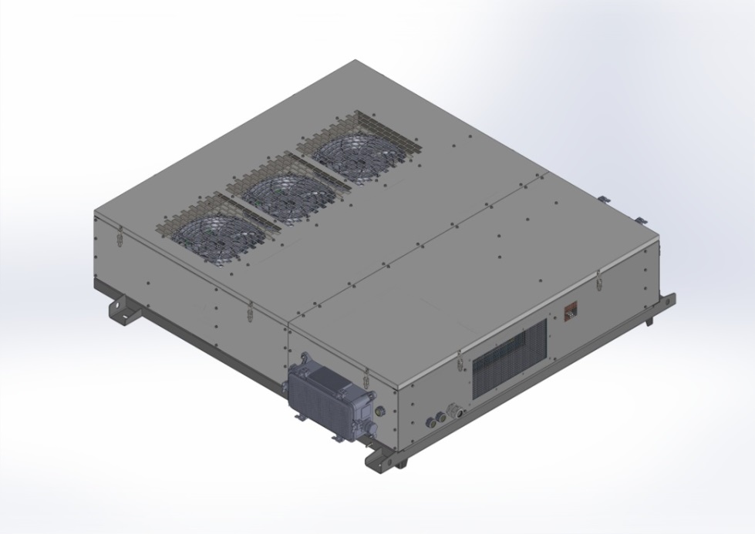
Кондиционер для трамвая СКВ-СТ-24000

Slide 16
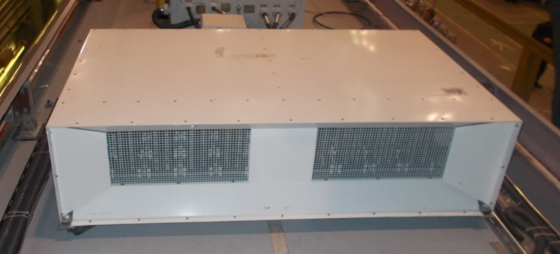
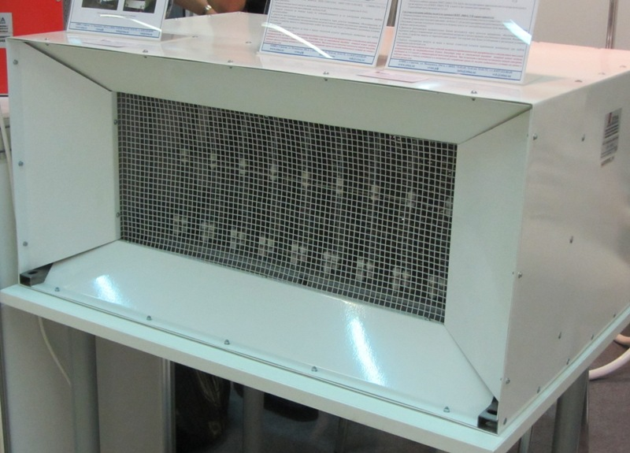
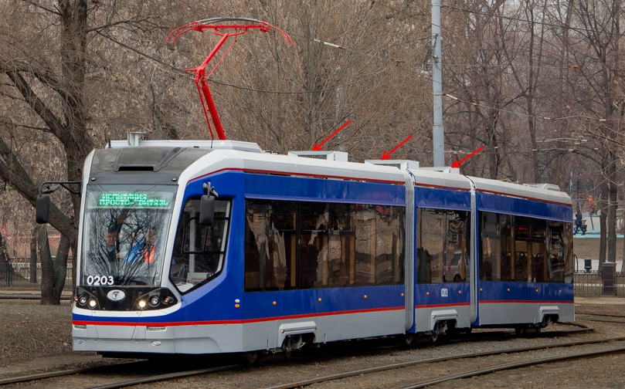
Блок тормозных резисторов
Блоки тормозных резисторов БТР-5 ТРСУ (показаны стрелками) на трамвае 71-931 производства ПК «Транспортные системы»

